Slide 1




北京市丰台区成人职业技能培训学校
中级经济师
经济基础知识
求实创新 自强不息

Slide 2
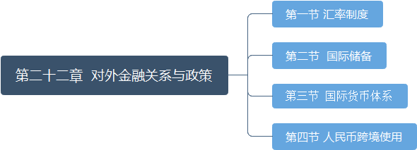
北京市丰台区成人职业技能培训学校
第二十二章 对外金融关系与政策

Slide 3
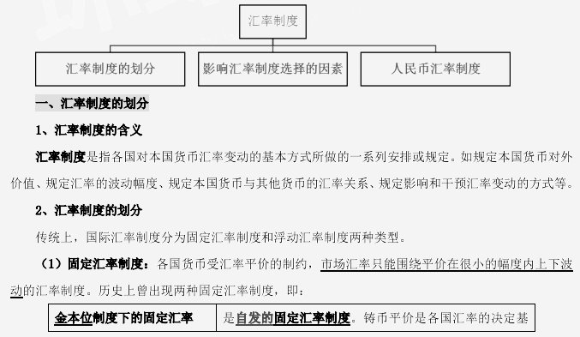
北京市丰台区成人职业技能培训学校
第一节 汇率制度

Slide 4
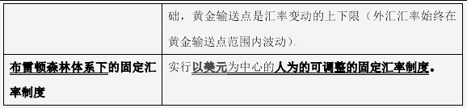
北京市丰台区成人职业技能培训学校

Slide 5
北京市丰台区成人职业技能培训学校
（2）浮动汇率制度：是指没有汇率平价的制约，市场汇率随着外汇供求状况变动而变动的汇率制度。
二、影响汇率制度选择的因素
1、决定一个国家汇率制度的因素有：
(1)经济开放程度
(2)经济规模
(3)国内金融市场的发达程度及其国际金融市场的一体程度
(4)进出口贸易的商品结构和地域分布
(5)相对的通货膨胀率

Slide 6
北京市丰台区成人职业技能培训学校
2、经济开放程度越高、经济规模越小、进出口集中在某几种商品或某一国家的国家，一般倾向于固定汇率制度。
经济开放程度低、进出口商品多样化或地域分布分散化、同国际金融市场联系密切、资本流出流入较为客观和频繁，或国内通货膨胀率与其他主要国家不一致的国家，则倾向于实行浮动汇率制度。

Slide 7
北京市丰台区成人职业技能培训学校
三、人民币汇率制度
1、1994 年 1 月 1 日，人民币官方汇率与市场汇率并轨，实行以市场供求为基础的、单一的有管理的浮动汇率制，并轨时的人民币汇率为 1 美元折合 8.7 元人民币。尽管我国公开宣布人民币汇率实行有管理浮动，但由于汇率变动浮动较小，国际货币基金组织将其归类为传统的(或)事实上的盯住汇率安排。
2、2005 年 7 月 21 日，在主动性、可控性、渐进性原则的指导下，改革人民币汇率形成机制，实行以市场供求为基础，参考一篮子货币进行调节、有管理的浮动汇率制度。

Slide 8
北京市丰台区成人职业技能培训学校
3、2017 年 5 月人民币汇率形成机制进一步升级，在中间报价中引入“逆周期因子”，形成了“收盘价+一篮子货币汇率变化+逆周期因子”的中间价形成机制。
逆周期因子是重要的宏观审慎调控工具，有利于保持汇率弹性，更好发挥汇率调节宏观经济和国际收支自动稳定器作用。

Slide 9

北京市丰台区成人职业技能培训学校
第二节 国际储备

Slide 10
北京市丰台区成人职业技能培训学校
一、国际储备的含义与构成
1、国际储备的含义：
一国货币当局为弥补国际收支逆差、稳定本国货币汇率和应付紧急支付等目的所持有的国际间普遍接受的资产。
2、国际储备的构成
(1)货币性黄金：货币当局作为金融资产而持有的黄金。
(2)外汇储备：货币当局持有的对外流动性资产，主要是银行存款和国库券等。

Slide 11
北京市丰台区成人职业技能培训学校
(3) )国际货币基金组织的储备头寸：是指在基金组织的普通账户中会员国可以自由提取使用的资产，包括会员国向基金组织缴纳份额中的 25%可自由兑换货币(储备档头寸)和基金组织用去的本币(超储备档头寸)
(4)特别提款权：是国际货币基金组织根据会员国缴纳的份额无偿分配的，可供会员国用以归还基金组织贷款和会员国政府之间偿付国际收支逆差的账面资产。特别提款权根据一篮子货币定值。

Slide 12
北京市丰台区成人职业技能培训学校
【例题：单选题】通常情况下，可以作为一国国际储备的资产是( )
A. 企业境外存款
B. 居民本币存款
C. 外汇储备
D. 企业本市存款
【答案】C

Slide 13
北京市丰台区成人职业技能培训学校
二、国际储备的作用
国际储备是一个国家经济地位的象征，同时也反映出该国参与国际经济活动的能力。
1、融通国际收支逆差，调节临时性的国际收支不平衡。
2、干预外汇市场，从而稳定本国货币汇率。
3、是一国对外举债和偿债的根本保证。

Slide 14
北京市丰台区成人职业技能培训学校
三、国际储备的管理
国际货币基金组织成员国的国际储备由货币性黄金、外汇储备、特别提款权和在 IMF 的储备头寸组成。由于外汇储备占非黄金储备的 95%以上，所以说，国际储备的管理实质上是外汇储备的管理。
1、外汇储备总量管理
2、外汇储备的结构管理
(1)储备货币种类的安排
(2)储备资产流动性结构的确定
3、外汇储备的积极管理

Slide 15
北京市丰台区成人职业技能培训学校
【例题：单选题】关于外汇储备的说法，正确的是( )
A.一般来说，外汇储备在一国的非黄金储备中占比最小
B.一般来说，一国可通过储备货币多样化来减少外汇储备风险
C.一国的外汇储备越多越好
D.外汇储备只能用于弥补国际收支逆差
【答案】B

Slide 16
北京市丰台区成人职业技能培训学校
第三节 国际货币体系
一、国际货币体系的含义
国际货币体系又称国际货币制度，是指通过国际惯例、协定和规章制度等，对国际货币关系所作的一系列安排。其内容主要包括：
1、确定国际储备资产
2、确定汇率制度
3、确定国际收支调节方式

Slide 17
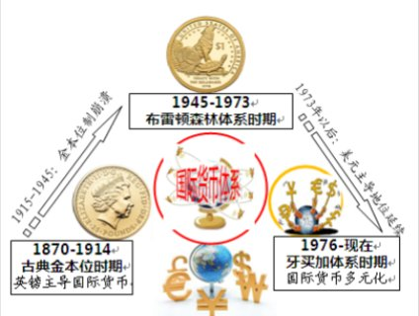
北京市丰台区成人职业技能培训学校
二、国际货币体系的变迁

Slide 18
北京市丰台区成人职业技能培训学校
三、国际主要金融组织
1、国际货币基金组织
（1）机构设置
（2）宗旨与职能
（3）资金来源
（4）贷款
2、世界银行集团
（1）构成
（2）世界银行的机构设置、宗旨、资金来源和贷款
3、国际清算银行

Slide 19
北京市丰台区成人职业技能培训学校
第四节 人民币跨境使用
一、跨境人民币业务的概念
跨境人民币业务是指居民(境内机构、境内个人)和非居民(境外机构、境外个人)之间以人民币开展的或用人民币结算的各类跨境业务。
二、跨境人民币业务的类型

Slide 20
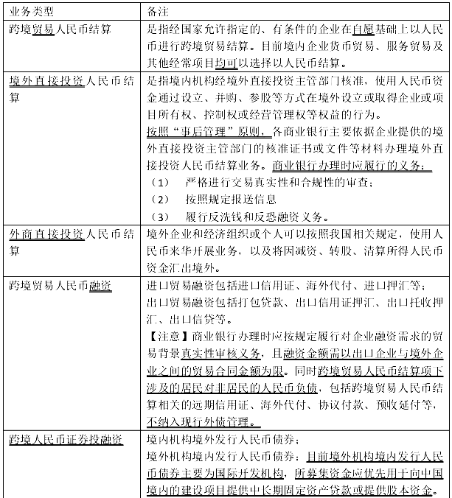
北京市丰台区成人职业技能培训学校

Slide 21
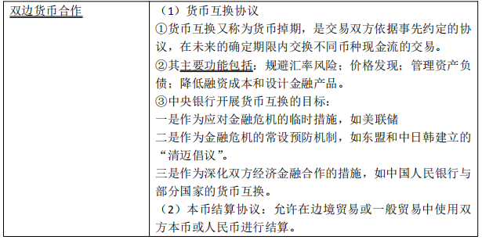
北京市丰台区成人职业技能培训学校

Slide 22
北京市丰台区成人职业技能培训学校
自由贸易账户（FT账户）
（1）自由贸易账户的特点
①分账核算②本外币合一可兑换账户
③一线放开，二线管住④跨二线只能划转人民币
⑤适用离岸汇率

Slide 23
北京市丰台区成人职业技能培训学校
（2）自由贸易账户的分类
从开户主体的性质看，自由贸易账户可以分为以下五类，第一，自由贸易区内机构自由贸易账户
第二，境外机构自由贸易账户
第三，同业机构自由贸易账户
第四，自由贸易区内个人自由贸易账户
第五，境外个人自由贸易账户

Slide 24
北京市丰台区成人职业技能培训学校
（3）自由贸易账户体系对我国金融业改革的意义
探索了本外币合一的账户管理体系，打破了本外币账户割裂的局面；探索了资本账户可兑换新路径；探索了金融风险管理新模式，有助于防范跨境资金流动风险。

Slide 25
北京市丰台区成人职业技能培训学校
第三部分 货币与金融习题
一、单选题
1.经济主体在既定的收入和财富范围内能够并愿意持有货币的数量称为( )。
A.货币供给 B.货币需求
C.基础货币 D.社会需求
2.下列有关货币需求特性的说法，错误的是( )。
A.货币需求是有效需求
B.货币需求是主观需求
C.货币需求是有支付能力的行为
D.货币需求是派生需求

Slide 26
北京市丰台区成人职业技能培训学校
3.传统货币数量说主要有( )。
A.现金交易数量说和流动性偏好理论
B.弗里德曼货币数量说和流动性偏好论
C.现金交易数量说和现金余额数量说
D.现金余额数量说和弗里德曼货币数量说
4.对于费雪的交易方程式，下列说法错误的是( )。
A.费雪的现金交易方程式是MV=PT
B.交易方程式中物价是被动因素
C.交易方程式中最活跃的因素是货币量
D.交易方程式反映的是货币量决定货币价值的理论

Slide 27
北京市丰台区成人职业技能培训学校
5.以庇古为代表的现金余额数量说认为( )。
A.假定其他因素不变，物价水平与货币量成正 比，货币价值与货币量成反比
B.人们对货币的需求量取决于他们的流动性偏好
C.恒久性收入越高，所需货币越多
D.货币量是最活跃的因素
6.费雪方程式和剑桥方程式都说明商品价格和货币价值的升降取决于( )。
A.国民收入水平 B.商品的供求
C.货币数量的变化 D.利率水平

Slide 28
北京市丰台区成人职业技能培训学校
7.流动性偏好理论的提出者是( )。
A.弗里德曼 B.庇古
C.凯恩斯 D.斯密
8.根据流动性偏好理论，由利率决定并与利率为负相关关系的货币需求动机是( )。
A.交易动机 B.预防动机
C.投机动机 D.贮藏动机

Slide 29
北京市丰台区成人职业技能培训学校
9. 造成通货膨胀的直接原因是( )
A. 过度的金融创新 B. 过度的信贷供给
C. 过多的金融机构 D. 过度的金融监管
10. 下列金融机构中，处于金融中介体系的中心环节的是( )。
A.商业银行 B.中央银行
C．保险公司 D．基金公司

Slide 30
北京市丰台区成人职业技能培训学校
11．在我国，作为银行的银行、政府的银行的是( )。
A．中国工商银行
B.中国人民银行
C．国家开发银行
D．中国银行
12．在我国，具有人民币发行权的机构是()。
A.中国银行
B.交通银行
C．中国人民银行
D.国家外汇管理局

Slide 31
北京市丰台区成人职业技能培训学校
13．中央银行对银行的业务中，要求商业银行上缴准备金，其目的不包括( )。
A．保证商业银行的清偿能力
B．防止银行破产使储户受损
C．中央银行通过这部分存款准备金来管理商业银行及其他金融机构
D．为商业银行提供信用支持
14．下列业务中，属于中央银行主要的中间业务的是( )。
A．人民币发行业务 B.全国清算业务
C．信贷业务 D．转贴现业务

Slide 32
北京市丰台区成人职业技能培训学校
15．我国金融业的清算中心是( )。
A.中央银行
B．工、农、中、建四大银行
C．票据交换中心
D.中国结算公司
16．中央银行资产负债表负债方的主要项目是( )。
A．货币黄金
B.储备货币
C．外汇
D．自有资金

Slide 33
北京市丰台区成人职业技能培训学校
17．中央银行代表国家管理外汇和货币黄金，其管理的外汇和货币黄金列入资产负债表中的( )。
A.储备货币 B．国外资产
C．政府存款 D．自有资金
18. 作为货币政策中间目标的利率,在具体操作中可以使用的是（）。
A.再贴现利率
B. 一年期定期存款利率
C. 一年期银行存款利率
D.银行间同业拆借利率

Slide 34
北京市丰台区成人职业技能培训学校
19. 中央银行对金融机构对客户购买房地产等方面放款的限制措施，属于( )。
A 一般货币政策工具
B 选择性货币政策工具
C 直接信用控制
D 间接信用指导
20.我国货币政策的目标是（ ）。
A.保持国家外汇储备的适度增长
B.保持国内生产总值以较快的速度增长
C.保持货币币值稳定，并以此促进经济增长
D.保证充分就业

Slide 35
北京市丰台区成人职业技能培训学校
21. 某商业银行以其持有的某企业商业票据向中央银行请求信用支持，中央银行予以同意。这种业务属于中央银行的（ ）业务。
A.贴现 B.再贴现 C.公开市场 D.窗口指导
22.某国中央银行规定商业银行对居民提供汽车贷款的最低首付款比例是40%，最长还款期限是5年，这种规定属于（ ）。
A.消费者信用控制 B.证券市场信用控制
C.间接信用指导 D.直接信用控制

Slide 36
北京市丰台区成人职业技能培训学校
23.短期市场利率能够反映市场资金供求状况，且变动灵活，因此通常将其作为中央银行货币政策的（ ）。
A.最终目标 B.中间目标 C.传统工具 D.特殊工具
24．下列关于商业银行和中央银行的表述中，正确的是( )。
A．都能对工商企业发放贷款
B.都追求利润最大化
C．商业银行能吸收社会公众的活期存款，中央银行则不能
D．商业银行承担货币发行任务，中央银行则没有

Slide 37
北京市丰台区成人职业技能培训学校
25．商业银行通过吸收存款和发放贷款，发挥着化货币为资本的作用。这是它的( )职能的体现。
A.支付中介
B.信用中介
C．信用创造
D．货币创造
26．单一银行制下的商业银行只有一个单独的银行机构，不设分支机构。比较典型的采用单一银行制模式的国家是( )。
A.英国 B．日本
C中国 D.美国

Slide 38
北京市丰台区成人职业技能培训学校
27．目前，世界各国的商业银行一般都采用的银行组织形式是( )。
A．单一银行制 B．总分行制
C．专业化银行制 D．综合化银行制
28．全能银行制指的是( )。
A.单一银行制 B．总分行制
C.专业化银行制 D．综合化银行制

Slide 39
北京市丰台区成人职业技能培训学校
29．商业银行的自有资金来源不包括( )。
A.股本 B．公积金
C.未分配利润 D．发行金融债券
30．商业银行获得收益的主要业务活动是( )。
A.负债业务 B.资产业务
C.中间业务 D．结算业务

Slide 40
北京市丰台区成人职业技能培训学校
31. 某公司因为铁矿石价格大幅下跌导致破产，这种金融风险属于( ) 。
A.市场风险 B.信用风险 C.流动性风险 D.操作风险
32. 货币危机易发生在实行( ) 的国家。
A.自由浮动汇率制度 B.有管理的浮动汇率制度
C.固定汇率制 D.无独立法定货币汇率安排

Slide 41
北京市丰台区成人职业技能培训学校
33.国际储备最主要的部分是（ ）
A.货币性黄金 B.外汇储备 C.IMF的储备头寸 D.特别提款权
34.世界上最早采用金本位制的国家是（ ）
A.英国 B.美国 C.德国 D.法国

Slide 42
北京市丰台区成人职业技能培训学校
二、多项选择题
1.按照剑桥学派的观点，假定其他因素不变，甲国物价水平上升，则( )。
A.该国货币量增加 B.该国货币价值下降
C.该国货币价值不变 D.该国货币量减少 E.该国货币价值上升
2.凯恩斯的货币需求函数建立在( )假定之上。
A.未来的不确定性 B未来的确定性
C.收入是短期资产 D.利润是短期资产
E.利润是长期资产

Slide 43
北京市丰台区成人职业技能培训学校
3.根据凯恩斯的流动性偏好理论，决定货币需求的动机包括( )。
A.交易动机 B.预防动机
C.储蓄动机 D.投机动机 E.投资动机
4.在弗里德曼的货币需求函数中，与货币需求成正比的因素有( )。
A.恒久性收入 B.债券的收益率
C.存款的利率 D.人力财富比例 E.股票的收益率

Slide 44
北京市丰台区成人职业技能培训学校
5.弗里德曼认为，影响人们持有实际货币的因素有( )。
A.财富构成 B.各种资产的预期收益率
C.投资倾向 D.预防动机 E财富总额
6.根据我国目前对货币层次的划分，属于M2而不属于M1的有( )。
A.单位活期存款 B.单位定期存款
C.流通中的货币 D.个人存款
E.股票

Slide 45
北京市丰台区成人职业技能培训学校
7 货币需求作为一种经济需求，是由()共同决定。
A. 货币需求能力 B. 货币价值
C. 货币需求愿望 D. 货币供应数量 E. 货币供应能力
8. 关于货币需求理论的表述错误的有( )
A. 经济学家费雪提出了现金交易数量说，该理论认为货币量决定物价水平
B. 根据流动性偏好理论，由利率决定并与利率为减函数关系的货币需求动机是预防动机
C. 根据凯恩斯的流动性偏好理论，决定货币需求的动机包括交易动机、预防动机和投资动机
D. 经济学家弗里德曼认为，恒久性收入和货币数量之间的关系是恒久性收入越高，所需货币越多
E. 在弗里德曼的货币需求函数中，金融资产预期收益率与货币需求成正比

Slide 46
北京市丰台区成人职业技能培训学校
9. 货币均衡的特征有( )。
A．货币均衡是一个动态的过程
B．货币均衡是货币需求和货币供给在数量上的完全一致
C．货币均衡在一定程度上反映了经济总体均衡状况
D．货币均衡是货币供求在静态上保持一致
E.货币均衡是货币需求与货币供给大体一致
10．货币失衡的主要类型有( )。
A．整体性失衡 B．局部性失衡 C.综合性失衡
D．总量性失衡 E．结构性失衡

Slide 47
北京市丰台区成人职业技能培训学校
11.建立中央银行制度是出于( )等方面的需要。
A．集中货币发行权 B．管理金融业
C.满足投资者扩大生产 D．国家对社会经济发展实行干预
E代理国库和为政府筹措资金
12．中央银行业务活动的特征有()。
A.不以营利为目的
B．对居民办理存贷款业务
C.与政府发生资金往来关系
D．在制定和执行货币政策时具有相对独立性
E.在制定和执行财政政策时完全没有独立性

Slide 48
北京市丰台区成人职业技能培训学校
13．中央银行的主要业务包括()。
A.对企业的业务 B.货币发行的业务
C．对政府的业务 D．对银行的业务
E．对居民的业务
14．中央银行对国家提供信贷支持所采用的形式包括( )。
A.直接贷款给国家财政 B.购买国家公债
C．向财政无偿拨款 D．发行货币
E．代理政府交易和储备黄金、外汇

Slide 49
北京市丰台区成人职业技能培训学校
15．中央银行向商业银行提供的信贷业务主要有()。
A.转贴现业务 B．再贴现业务
C．再抵押放款业务 D．再贷款业务
E．管理和调整准备金
16．中央银行作为国家的银行主要体现在()。
A.代理国库 B.代理国家债券发行
C.对国家提供信贷支持 D．保管外汇与黄金储备
E．发行货币

Slide 50
北京市丰台区成人职业技能培训学校
17．在货币当局资产负债表中应填列在负债方的项目有()。
A.对政府的债权
B．储备货币 C．自有资金
D．政府存款 E．发行债券
18．货币政策包含的内容有( )。
A.货币政策目标 B．货币政策的作用过程
C.货币政策效果 D．货币政策工具
E．货币政策的措施目标

Slide 51
北京市丰台区成人职业技能培训学校
19. 一国货币政策目标体系通常包括（ ）。
A.物价稳定 B.充分就业 C.国际收支平衡D.社会公平 E.经济增长
20. 关于一般性货币政策工具的说法，正确的有( ) 。
A. 再贴现政策是否能够获得预期效果与商业银行的主动配合与否无关
B.它是对货币总量的调节，以影响整个宏观经济
C. 法定存款准备金率政策主要用于应付商业银行等面临的挤提，通常以不兑现货币形式存放在中央银行
D. 与法定存款准备金率政策相比，再贴现政策的弹性相对要大一些, 作用力度相对要缓和些
E.如果没有法定存款准备金率政策配合，公开市场操作政策就无法发挥作用

Slide 52
北京市丰台区成人职业技能培训学校
21.在下列货币政策工具中属于中央银行一般性政策工具的有（ ）。
A.法定存款准备金率政策 B.消费者信用控制政策
C.优惠利率政策 D.再贴现政策 E.公开市场业务
22．商业银行是最典型的银行，与非银行金融机构比较，区别主要在于( )。
A．是否以盈利为目的
B.是否经营完全的信用业务
C．经营范围的宽窄
D．是否以银行信用方式融通资金
E.经营管理制度

Slide 53
北京市丰台区成人职业技能培训学校
23．商业银行的主要职能包括( )。
A.支付中介 B.货币创造
C．信用中介 D．货币发行
E.信用创造
24．商业银行的组织形式按照业务经营范围划分，可以分为( )。
A.单一银行制 B.总分行制
C．专业化银行制 D．综合化银行制
E.联邦银行制

Slide 54
北京市丰台区成人职业技能培训学校
25．贷款按用途的不同可以划分为( )。
A．资本贷款 B.担保贷款
C．消费贷款 D．商业贷款
E.信用贷款
26．下列金融业务中，属于商业银行中间业务的有( )。
A.发行金融债券 B.租赁
C．票据贴现 D．咨询业务
E．代理兑付国债

Slide 55
北京市丰台区成人职业技能培训学校
27. 通常情况下，发生债务危机的国家具有( )特征。
A出口不断萎缩，外汇主要来源于举借外债
B国际债务条件对债务国不利。
C缺乏外债管理经验，外债投资效益不高
D政府税收增加
E本币汇率高估
28．金融危机是一个国家或几个国家与地区的全部或大部分金融指标的急剧、短暂和超周期的恶化，其特点有( ) 。
A. 频繁性 B. 不确定性 C. 传染性 D. 广泛性
E. 严重性

Slide 56
北京市丰台区成人职业技能培训学校
27. 通常情况下，发生债务危机的国家具有( )特征。
A出口不断萎缩，外汇主要来源于举借外债
B国际债务条件对债务国不利。
C缺乏外债管理经验，外债投资效益不高
D政府税收增加
E本币汇率高估
28．金融危机是一个国家或几个国家与地区的全部或大部分金融指标的急剧、短暂和超周期的恶化，其特点有( ) 。
A. 频繁性 B. 不确定性 C. 传染性 D. 广泛性
E. 严重性

Slide 57
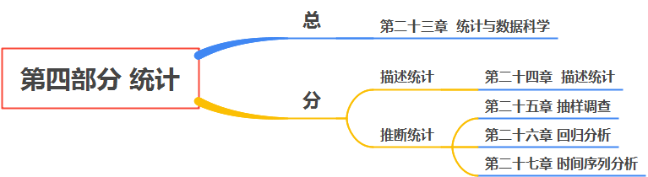
北京市丰台区成人职业技能培训学校
第四部分 统计

Slide 58
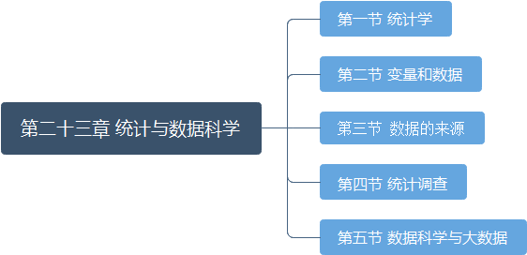
北京市丰台区成人职业技能培训学校
第二十三章 统计与数据科学

Slide 59

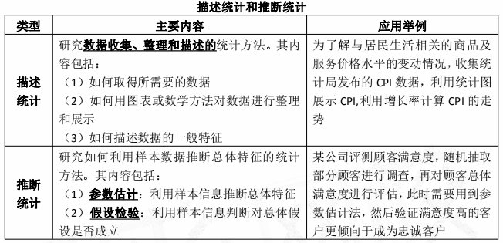
北京市丰台区成人职业技能培训学校
第一节 统计学

Slide 60
北京市丰台区成人职业技能培训学校
第二节 变量和数据
变量：研究对象的属性或特征，相对常数而言的，可以有两个或更多个可能的值。当变量取值是数量的时候，称为定量变量或数量变量；当变量取值是类别的时候，称为分类变量；当变量取值是类别且有一定的顺序时，称为顺序变量。分类变量和顺序变量称为定性变量。

Slide 61
北京市丰台区成人职业技能培训学校
数据：是对变量进行测量、观测的结果。
数据的类型：按照所采用的计量尺度，可以将统计数据分为分类数据、顺序数据、数值型数据。
类型 | 定义 | 特征
分类数据 | 表现为类别，通常用文字表述，也可用数值代码表示，但不区分顺序。 | 不能用数值表示，其结果表现为类别，统称为定性数据。
顺序数据 | 表现为类别，通常用文字表述，也可用数值代码表示，但有顺序。
数值型数据 | 通常用数值来表现。 | 说明的是现象的数量特征，

Slide 62
北京市丰台区成人职业技能培训学校
第三节 数据的来源
数据的来源
①观测数据：通过直接调查或测量而收集到的数据；
②实验数据：通过在实验中控制实验对象以及所处的实验环境收集到的数据。（大部分自然科学数据都是）
③一手数据：直接的调查和科学实验（两个方法：一是调查或观察，二是实验）；
④二手数据：别人的调查或实验数据。

Slide 63
北京市丰台区成人职业技能培训学校
第四节 统计调查
统计调查的概念：按照预定的目的和任务，运用科学的统计调查方法有计划有组织地搜集数据信息资料的过程。
统计调查的种类
①按调查对象的范围不同，分为全面调查和非全面调查。
全面调查，对构成调查对象的所有单位进行逐一的、无一遗漏的调查，包括全面统计报表和普查。
非全面调查，对调查对象中的一部分单位进行调查，包括非全面统计报表、抽样调查、重点调查、典型调查等。

Slide 64
北京市丰台区成人职业技能培训学校
②按调查登记的时间是否连续，分为连续调查和不连续调查。
连续调查，是为观察总体现象在一定时期内（通常一年内）的数量变化，它要求随着调查对象的发展变化，连续地进行调查登记。如工厂的产品生产、人口的出生、死亡。说明现象的发展过程。
不连续调查，是间隔一个相当长的时间（通常一年以上）所作的调查，一般是为了对总体现象在一定时点的状态进行研究。如生产设备拥有数、耕地面积等。

Slide 65
北京市丰台区成人职业技能培训学校
统计调查的方式
我国常用的统计调查方式：统计报表、普查、抽样调查、重点调查、典型调查。

Slide 66
北京市丰台区成人职业技能培训学校
类型 | 定 义 | 特点（掌握）
统计 报表 | 我国目前收集统计数据的一种重要方式，统计报表是按照国家有关法规的规定，自上而下地统一布置、自下而上地逐级提供基本统计数据的一种调查方式。统计报表要以一定的原始数据为基础，按照统一的表式、统一的指标、统一的报送时间和报送程序进行填报。 按调查对象范围的不同可分为全面报表和非全面报表。 目前大多都是全面报表，按报送周期长短不同可分为日报、月报、季报、年报；按报表内容和实施范围不同可分为国家的、部门的、地方的统计报表。
普查 | 为某一特定目的而专门组织的一次性全面调查，如人口普查、经济普查等。普查是适合特定目的、特定对象的一种调查方式，主要用于收集处于某一时点状态上的社会经济现象的基本全貌，为国家制定有关政策提供依据。 |  | 1）普查通常是一次性的或周期性的。普查涉及面广、调查单位多，需要耗费大量的人力、物力和财力，通常需要间隔较长的时间。 2）普查一般需要规定统一的标准调查时间，以避免调查数据的重复或遗漏，保证普查结果的准确性。 3）普查的数据一般比较准确，规范化程度也较高； 4）普查的使用范围比较小，只能调查一些最基本及特定的现象。
抽样调查 | 实际中应用最广泛的一种调查方式和方法，它是从调查对象的总体中随机抽取一部分单位作为样本进行调查，并根据样本调查结果来推断总体数量特征的一种非全面调查。 抽样方法主要有：概率抽样、非概率抽样。概率抽样是最理想、最科学的抽样方法。 概率抽样形式：①简单随机抽样；②分层抽样；分层抽样可以有效降低估计误差。③整群抽样；④等距抽样，又称系统抽样。⑤多阶段抽样。 非概率抽样的形式：①判断抽样；②方便抽样；③自愿抽样④配额抽样（二十五章会进行详细阐述） |  | 1）经济性。这是抽样调查的一个最显著优点。 2）时效性强。 3）适应面广。抽样调查适用于对各个领域、各种问题的调查。 4）准确性高。
重点调查 | 从调查对象的全部单位中选择一部分重点单位进行调查。是一种非全面调查。
典型调查 | 是从调查对象的全部单位中选择一个或几个有代表性的单位进行全面深入的调查。典型调查主要是一种定性调查研究，必须同其他调查结合起来使用，才能避免出现片面性。

Slide 67
北京市丰台区成人职业技能培训学校
统计质量评价标准：
1、真实性
2、准确性
3、完整性
4、及时性
5、适用性
6、经济性
7、可比性
8、协调性
9、可获得性

Slide 68
北京市丰台区成人职业技能培训学校
课堂练习：
（多选）普查的特点有( )
A使用范围较广，适用于各个领域
B需要耗费大量的人力、物力和财力
C周期性的普查通常需要间隔较长时间
D规范化程度较高
E一般需要规定统一的标准调查时间

Slide 69
北京市丰台区成人职业技能培训学校
第五节 数据科学与大数据
一、数据科学
二、大数据
1、概念
2、特征（是重点）
4V
（1）数据量大
（2）数据多样性
（3）价值密度低
（4）数据的产生和处理速度快
三、数据挖掘

Slide 70
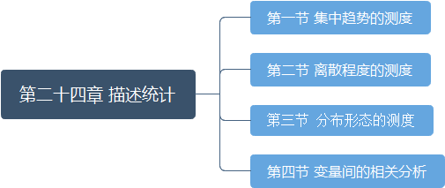
北京市丰台区成人职业技能培训学校
第二十四章 描述统计

Slide 71
北京市丰台区成人职业技能培训学校
在描述统计中，可以通过统计量描述数据的分布特征。
对数据分布特征的测度：
①分布的集中趋势（反应向中心值的聚集程度）；
②分布的离散程度（反应各数据的差异程度，和中心数据的代表程度）；
③分布的形态（反应数据分布的不对称性）。

Slide 72
北京市丰台区成人职业技能培训学校
一、集中趋势的测度
集中趋势，是指一组数据向某一中心值靠拢的倾向，测度集中趋势也就是寻找数据一般水平的代表值或中心值。
集中趋势的测度 | 概念 | 优点 | 缺点 | 适用范围
均值（数值平均数） | 平均数，集中趋势最主要的测度值，数据的重心，解释了数据的平均水平。 | 能充分利用数据全部信息，受到每个观测值的影响，较稳定 | 易受极端值的影响。 | 适用于定量变量，数值型数据，不适用与分类和顺序数据。
中位数（位置平均数） | 把一组数据按从小到大的顺序进行排列，位置居中的数值叫做中位数。 | 不受极值影响，抗干扰性强。 | 没有充分利用数据的全部信息，稳定性差于均值，优于众数。 | 适用于顺序数据和数值型数据，不适用于分类数据。尤其适用分布不对称的数值型数据。
众数（位置平均数） | 一组数据中出现次数或频数最多的变量值。 | 不受极值影响。 | 没有充分利用数据的全部信息，缺乏稳定性，而且可能不唯一。 | 适用于分类和顺序变量，不适用于定量变量。

Slide 73
北京市丰台区成人职业技能培训学校
例题1：在某城市2014年4月空气质量检测结果中，随机抽取6天的质量指数进行分析。样本 数据分别是：30、40、50、60、80和100，这组数据的平均数是( )。
A. 50 B. 55 C. 60 D.70
2、下列统计量中，适用于描述分类数据集中趋势的是( )。
A.均值 B.众数 C.中位数 D.变异系数

Slide 74
北京市丰台区成人职业技能培训学校
二、离散程度的测度
离散程度，是指数据之间的差异程度。离散程度的测度，主要包括方差和标准差、离散系数等。
1、方差
方差是数据组中各数值与其均值离差平方的平均数，是实际中应用最广泛的离散程度测度值。方差越小，说明数据值与均值的平均距离越小，均值的代表性越好。
要求会计算样本方差。

Slide 75
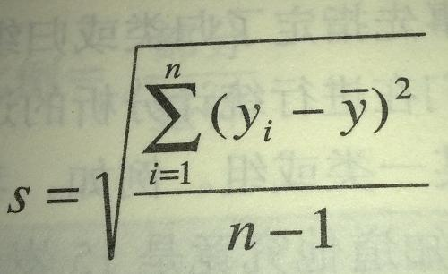
北京市丰台区成人职业技能培训学校
2、标准差
方差的平方根就是标准差。
要求会计算样本标准差。
标准差与方差计算比较简便，又具有
比较好的数学性质，是应用最广泛的
统计离散程度的测度方法。但标准差
与方差只适用于数值性数据。此外，
与均值一样，他们对极端值也很敏感。

Slide 76

北京市丰台区成人职业技能培训学校
3、离散系数
离散系数也称变异系数或标准差系数，即标准差与均值的比值，主要用于不同类别数据离散程度的比较。
$$CV=\frac{s}{\overline{x}}$$

Slide 77
北京市丰台区成人职业技能培训学校
例题1、某学校学生的平均年龄为20岁，标准差为3岁；该校教师的平均年龄为38岁，标准差为3岁。比较该校学生年龄和教师年龄的离散程度，则（ ）。
A.学生年龄和教师年龄的离散程度相同 B.教师年龄的离散程度大一些 C.教师年龄的离散程度是学生年龄离散程度的1.9倍 D.学生年龄的离散程度大一些

Slide 78
北京市丰台区成人职业技能培训学校
答案：D 解析：平均值不同的情况下，用离散系数比较离散程度。 学生年龄的离散系数=3/20*100%=15% 教师年龄的离散系数=3/38*100%=7.89% 离散系数大的说明数据的离散程度也就大，离散系数小的说明数据的离散程度也就小。
2、如果两组数据是以不同计量单位来表示的，则比较其离散程度的测度值是（ ）。
A.离散系数 B.标准差 C.方差 D.极差

Slide 79
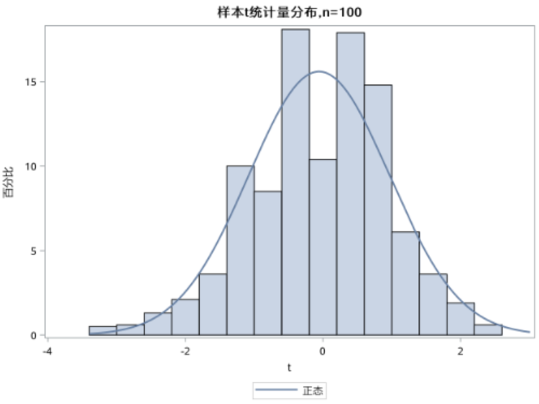
北京市丰台区成人职业技能培训学校
三、分布形态的测度
①偏态系数：SK=0，分布对称；
0＜SK≤0.5，轻度右偏；
0.5＜SK≤1，中度右偏；
SK＞1，严重右偏。
SK为负值，与正值相对应，不过是左偏。

Slide 80
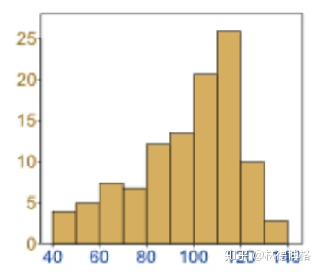
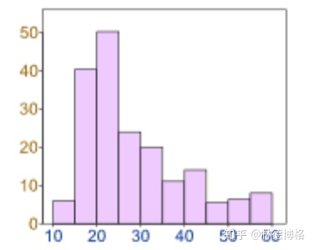
北京市丰台区成人职业技能培训学校

Slide 81
北京市丰台区成人职业技能培训学校
②标准分数：数值减去均值所得的差除以标准差。也称为Z分数，平均数为0，标准差为1。
当数据成钟型分布的时候，经验法表明，68%的数据与平均数距离在1个标准差内；95%的数据与平均数距离在2个标准差内；99%的数据与平均数距离在3个标准差内。

Slide 82
北京市丰台区成人职业技能培训学校
四、变量间的相关分析
①变量间相关关系的分类：
按相关程度分：完全相关，不完全相关，不相关。
按相关方向分：正相关，负相关。
按相关形式分：线性相关（不一定是直线，曲线也可以），非线性相关。
相关关系并不等同于因果关系，即有相关关系的变量之间，并不一定一方由另一方引起。
②散点图：可以表示两个变量之间的关系。

Slide 83
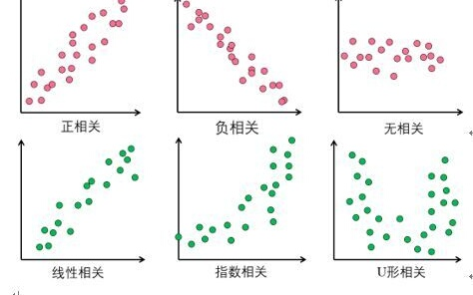
北京市丰台区成人职业技能培训学校

Slide 84
北京市丰台区成人职业技能培训学校
相关系数
相关系数是度量两个变量间相关关系的统计量。最常用的相关系数是Pearson相关系数，度量的两个变量间的线性相关关系。
Pearson相关系数取值不同代表的含义分别是什么？把握一下！不要求计算。

